Slide 1
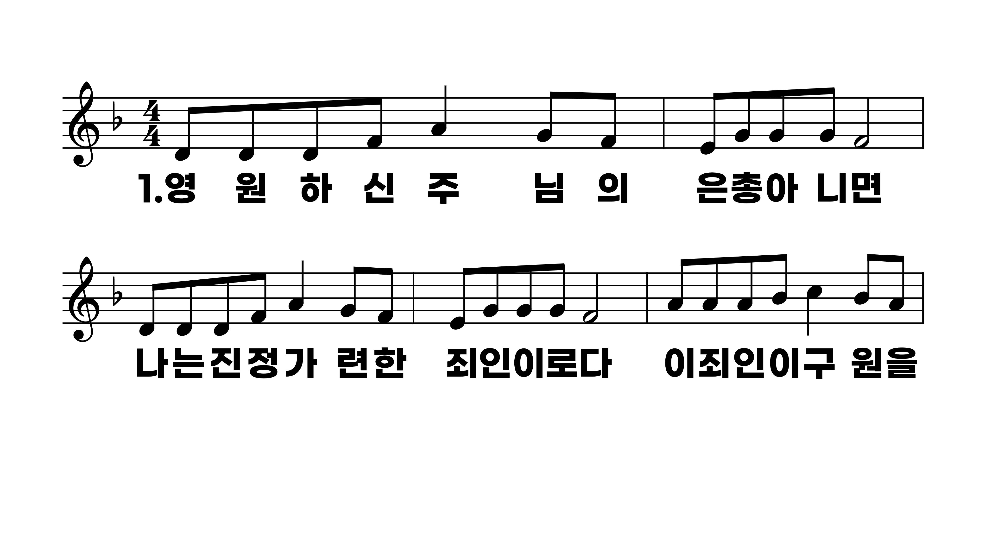
403장 영원하신 주님의
1.영원하신주
2.세상사람모
3.주님나의선
4.하나님은우

Slide 2
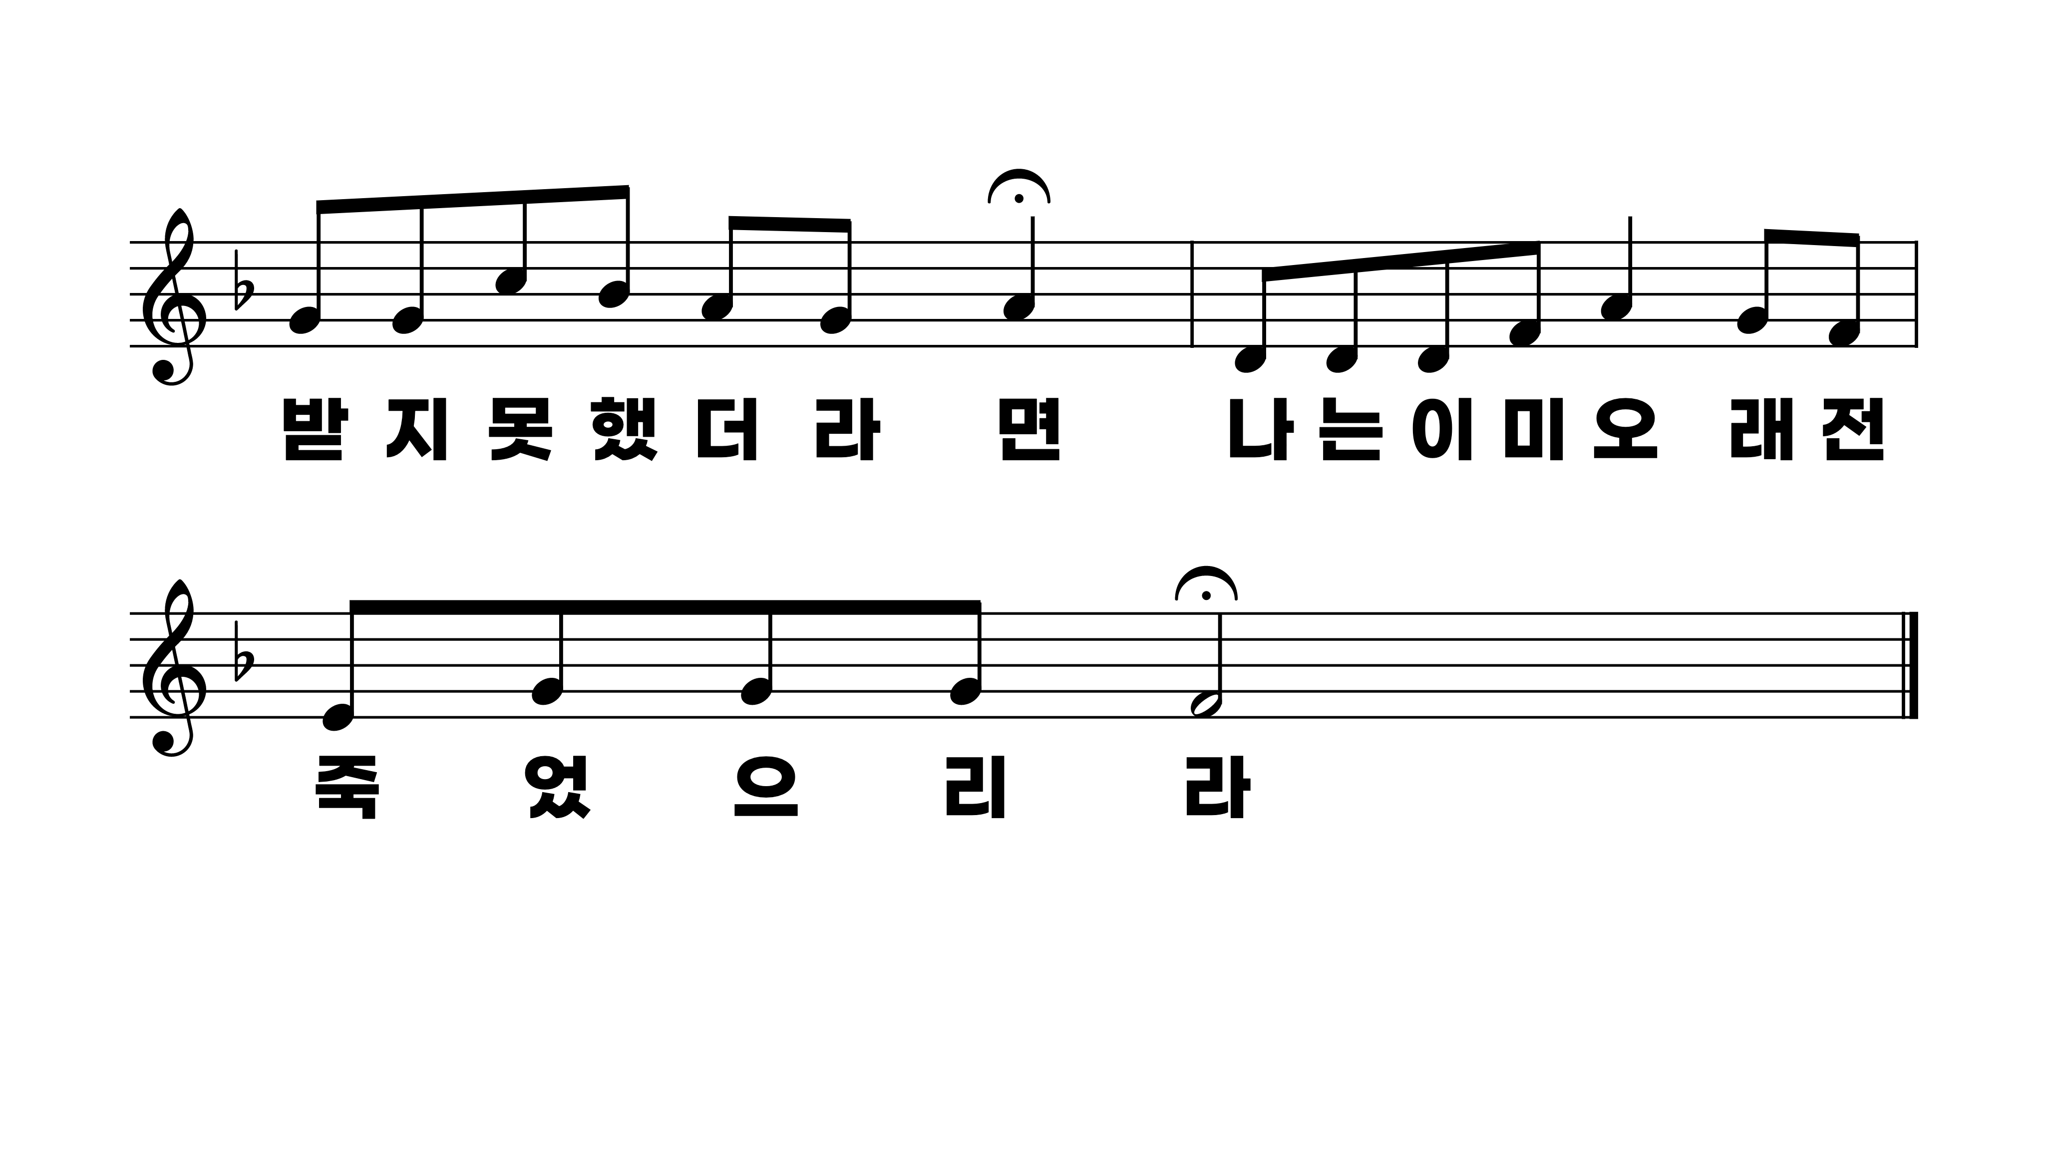
403장 영원하신 주님의
1.영원하신주
2.세상사람모
3.주님나의선
4.하나님은우

Slide 3
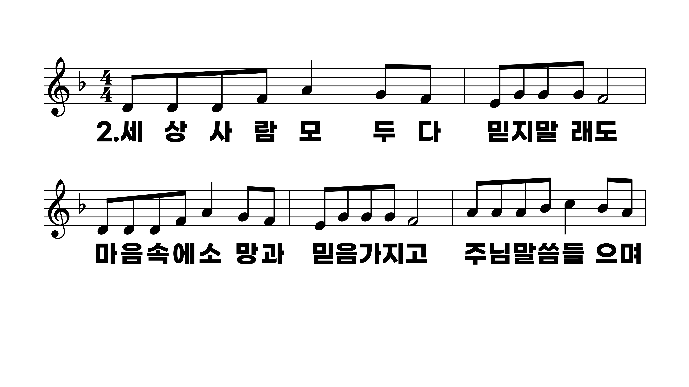
403장 영원하신 주님의
1.영원하신주
2.세상사람모
3.주님나의선
4.하나님은우

Slide 4
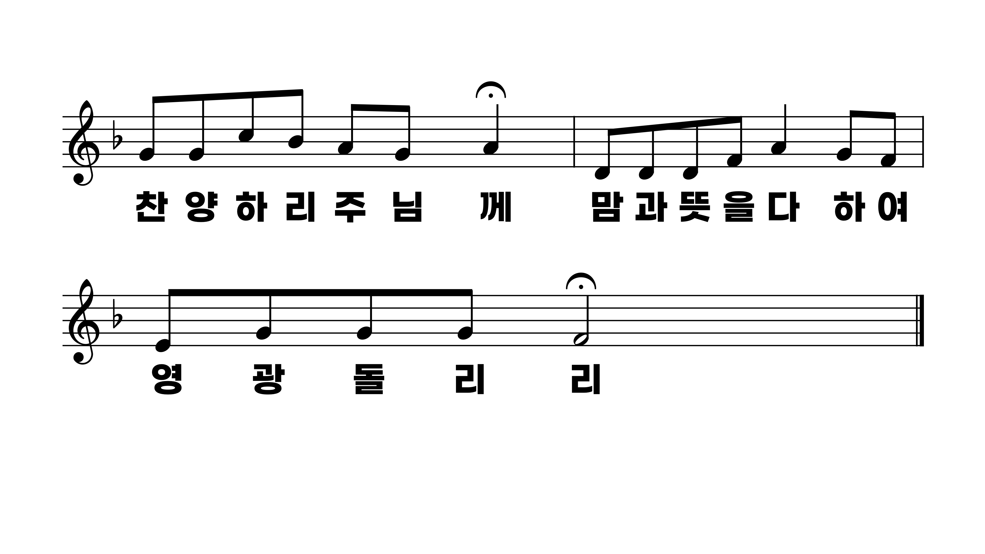
403장 영원하신 주님의
1.영원하신주
2.세상사람모
3.주님나의선
4.하나님은우

Slide 5
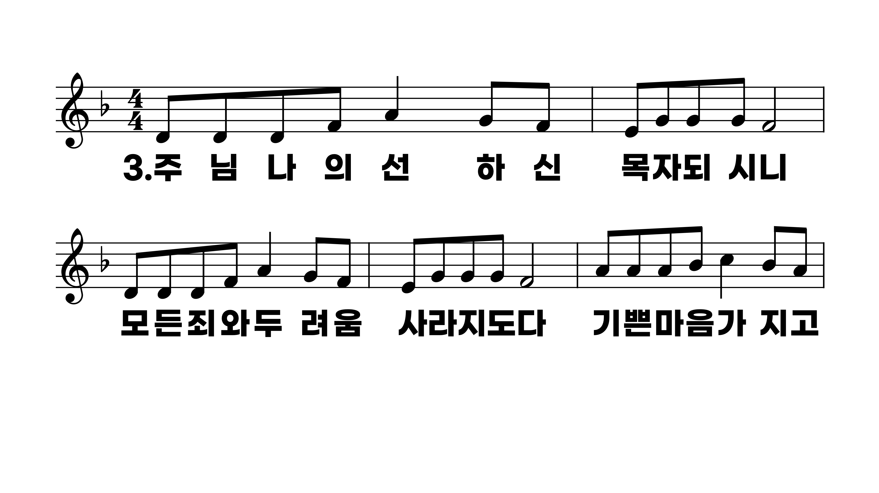
403장 영원하신 주님의
1.영원하신주
2.세상사람모
3.주님나의선
4.하나님은우

Slide 6
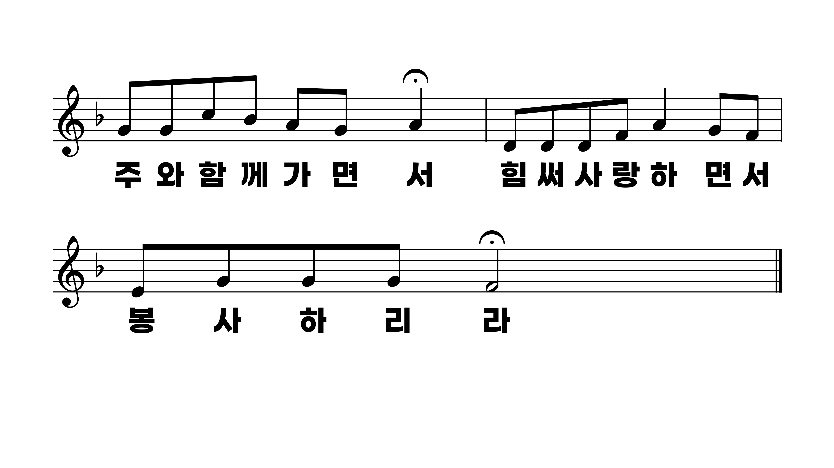
403장 영원하신 주님의
1.영원하신주
2.세상사람모
3.주님나의선
4.하나님은우

Slide 7
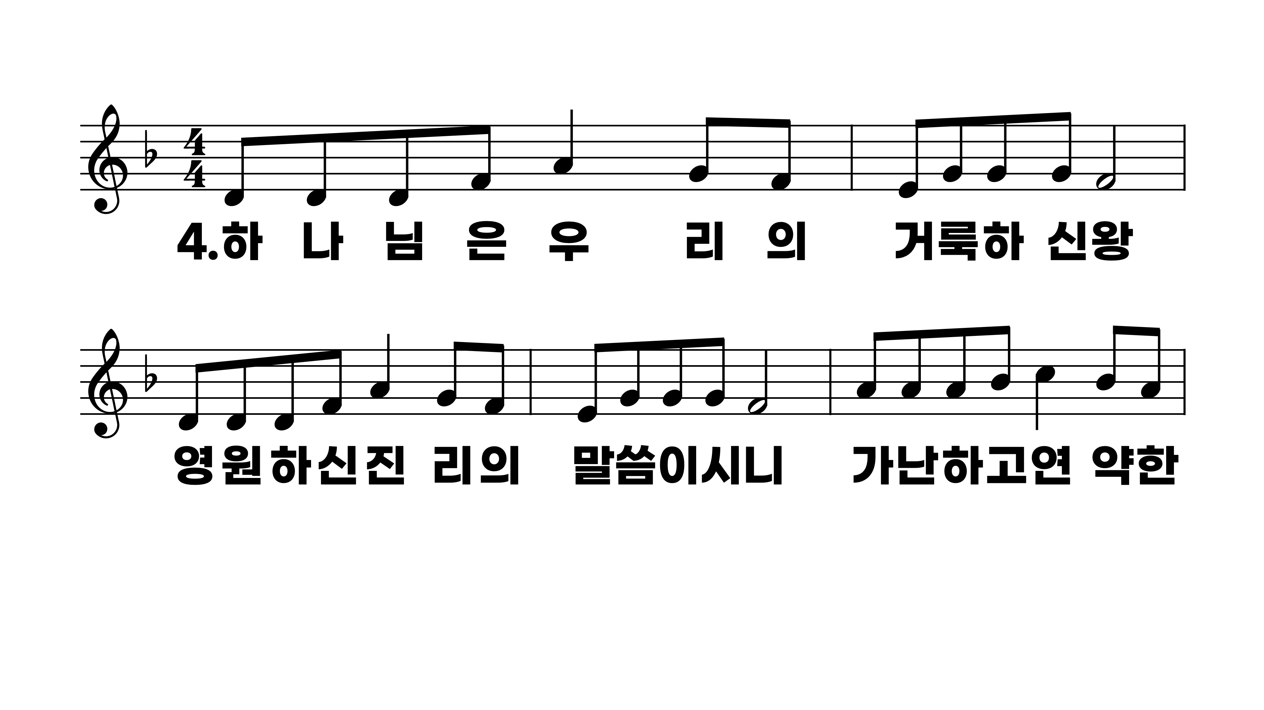
403장 영원하신 주님의
1.영원하신주
2.세상사람모
3.주님나의선
4.하나님은우

Slide 8
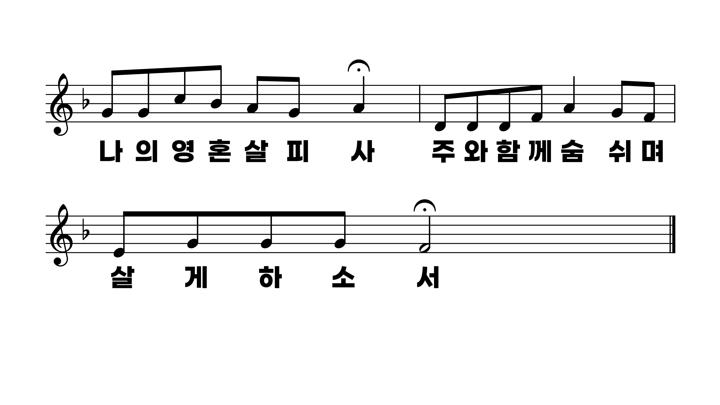
403장 영원하신 주님의
1.영원하신주
2.세상사람모
3.주님나의선
4.하나님은우

